Slide 1
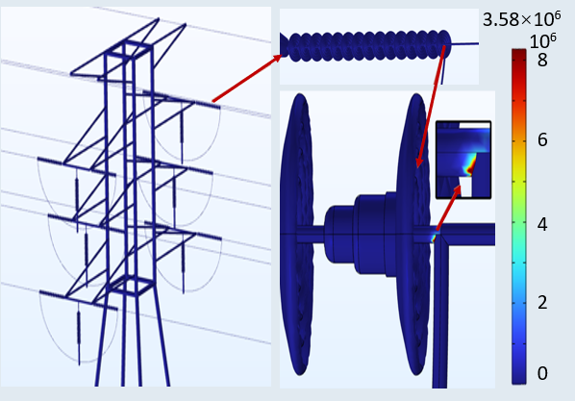
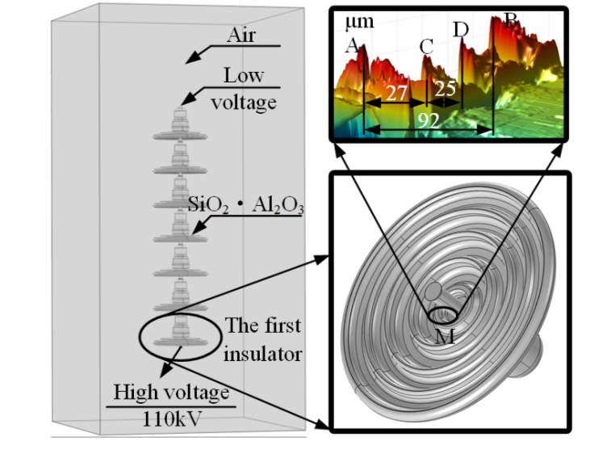
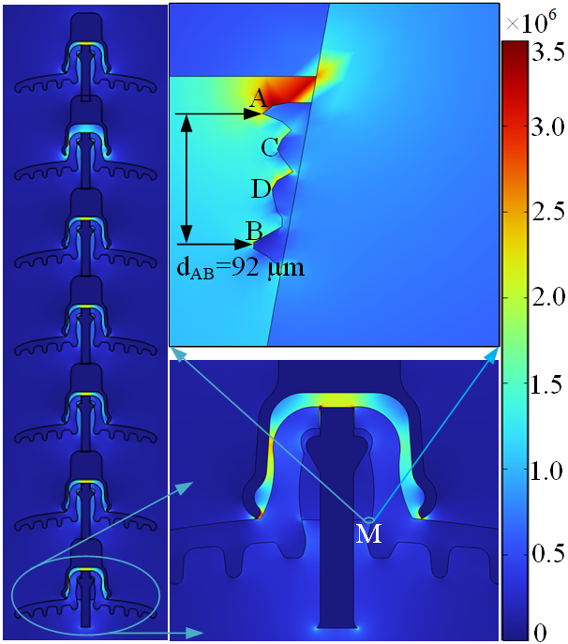
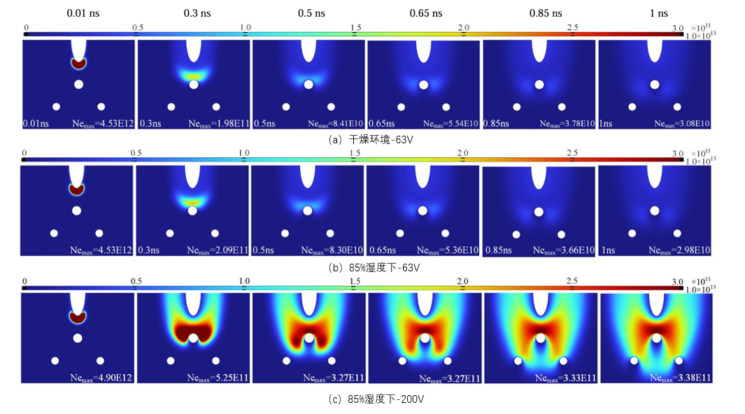
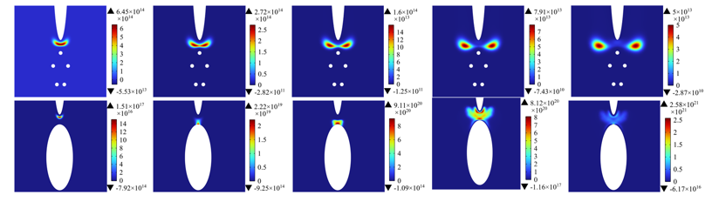


低污染环境下 COMSOL 的绝缘子表面颗粒放电机理研究
绝缘子劣化与闪络严重威胁高压直流输电系统安全，但是高湿度低盐与高灰密低盐环境中，微米级盐颗粒与中性颗粒的异常放电机理尚未明晰。揭示特殊环境下绝缘子表面颗粒的放电机理，对防闪络策略与安全运行具有重要意义。
李梦飞¹，宋佳瑛¹，赵靓丹¹，陈润楠²
1. 电力与建筑学院，山西大学，山西省太原市，中国
2. 电气工程学院，北京交通大学，北京市，中国
摘要
绝缘子是高压直流输电系统中的关键组件，对电力安全输送具有至关重要的作用。为保障电力系统安全稳定运行、防止绝缘子劣化和闪络，本研究针对高湿度低盐环境及高灰密低盐密低污染环境下绝缘子表面颗粒的异常放电现象，通过 COMSOL Multiphysics® 建立绝缘子运行和颗粒放电模型，采用流体-等离子体化学反应混合模型，对附着水膜的盐颗粒及下小雨时中性颗粒引起的微观放电进行了数值模拟，分析了颗粒间的电位差与放电时的电子运行特征。研究结果表明：绝缘子表面只存在中性颗粒而无导电污染颗粒时，输电线本身产生的离子流在水滴的作用下充当了绝缘子表面的导电层，同时水滴表面电场强度约为干燥条件下的6.15倍，且随着颗粒间电压升高，空间电荷密度和电场强度的增值也随之增高；在潮湿环境下，盐颗粒表面水膜表现出更强的电荷捕获效应，电极对侧电场强度显著增加，约为干燥条件下的1.67倍。本研究为低污染环境下绝缘子微放电机制提供了理论支撑，对其外绝缘设计、状态评估及防闪络策略具有重要意义。
方法
运用 COMSOL Multiphysics® 静电模块，构建绝缘子串模型，分析绝缘子表面颗粒间的电位差和电场分布，判断该位置是否达到了起晕阈值。接着，运用 COMSOL Multiphysics® 等离子体模块，建立二维简化微米级轴对称针-板放电模型。针对附着水膜的盐颗粒，分析当环境湿度达85%时，可溶性盐颗粒表层形成液态水膜对放电时电子云运动的影响。针对下小雨时中性颗粒，分析输电线周围离子风产生的空间电荷对电子运动的影响。
图1 绝缘子串3D模型及电场分布
结果
图2显示了干燥与85%湿度环境下，微米级盐颗粒间隙的电子数密度动态演化过程。电子到达第一个颗粒，放电电弧区域在颗粒两侧分散，随后在电场作用下，电子继续向阳极移动。在湿度环境下，颗粒表面部分被水膜溶解，放电过程的电子运动和分布与干燥环境基本相似。但颗粒表面的水膜介电常数更高、电荷保持能力更强，附着在颗粒表面的电子会改变颗粒周围电场。且水膜降低了颗粒周围电势，增大了负极与第一颗粒之间电势差，从而增强了电子激发能力。
图3显示了干燥与小雨环境下，中性颗粒间隙的电子数密度动态演化过程。颗粒被水滴包裹后，电子的传播速度较干燥明显加快。水滴表面积累的空间正电荷对电子产生吸引作用，随着水滴对电子捕获量增加，水滴表面电场随之增加，空间产生了更多的二次激发现象。
图2 干燥环境下电子数密度的动态演化-63V、湿度环境-63V，湿度环境-200V
图3 干燥与小雨环境-400V电子数密度动态演化
N. Wang, X. Liu, J. Ma, X. Wang, J. Song and J. Tian, "Micro-gap Discharge Characteristics of Particles on Insulator Surface under Humidity Environment," in IEEE Transactions on Dielectrics and Electrical Insulation, doi: 10.1109/TDEI.2025.3566355.
刘星廷,王楠,王欣伟,等.考虑空间电荷的低污染环境下绝缘子放电机理研究[J/OL].太原理工大学学报,1-13[2025-08-27].https://link.cnki.net/urlid/14.1220.n.20250512.1342.004.

